Slide 1
Hlavní partneři pro rok 2016
Fotbalový zpravodaj
SK Štětí, z.s.
Sezóna 2016/2017
Divize skupina B Podzim
Další partneři pro rok 2016
Restaurace Klub ve Štětí
FORNAXA –TĚSNĚNÍ, spol. s r.o.
Dům dětí a mládeže Štětí
VOLEMAN - autobusová přeprava
Ahlfit s.r.o.
Izolace Beran s.r.o.
POKORNÝ, spol. s r.o.
STAVEBNÍ STROJE A DOPRAVA s.r.o.
JT-Service s.r.o.
Průmstav Štětí a.s.
DEKRA Industrial s.r.o.
INDUSTRIAL CZ, spol. s r.o.
Unistroj s.r.o.
Tyma CZ, s.r.o.
Fortuna
Ruml s.r.o.
GEAR SERVICE s.r.o.
.
19.11.2016
sobota
10:15 hod 15. kolo
7.
TJ Sokol
Hostouň
www.stetimondifotbal.cz

Slide 2
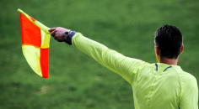
Vítáme
Fotbalový oddíl přeje všem hezkou zimu a nový rok
Při příležitosti dnešního utkání divizní soutěže funkcionáře, hráče a příznivce
SK Štětí, z.s.
TJ Sokol Hostouň
Na jaře se na vás opět těšíme
Hlavního rozhodčího
Martina Hányše z Nového Sedla
Asistenty hlavního rozhodčího
Ivana Tvrdíka z Chebu
Jana Aubrechta z Prahy
Delegáta FAČR
Roberta Hamouze
2
47

Slide 3
Přípravky už znají své soupeře pro jarní část soutěže
Vážení sportovní
Přátelé
otevře-li jste poslední vydání zpravodaje fotbalového oddílu SK Štětí v tomto roce, který Vám přinášel spoustu informací s výsledky a zajímavostmi z našeho oddílu. Snažili jsme se zveřejnit všechno důležité, aby jste měli úplný přehled o dění v našem oddíle. Před námi je letošní poslední utkání mužstva dospělých v divizní soutěži, které ukončí první polovinu soutěže. Rok to byl úspěšný a většina očekávání byla splněna. Mužstvo dospělých s velkou suverenitou oslavilo v červnu vítězství v Ústeckém přeboru a po právu si zajistilo postup do divize. Přidalo i třešinku na dortu,když obhájilo vítězství v Poháru hejtmana Ústeckého kraje. V Souši porazilo Proboštov. V letošním divizním ročníku už tak úspěšní v této kategorii nejsme, ale to se ani nemohlo čekat. Utkáváme se s kvalitními soupeři, ale uděláme všechno proto, abychom soutěž zachránili i pro příští ročník. Dorostenci si v minulém roce zahráli krajský přebor a v plánu měli hrát stejnou soutěž i v roce 2016/2017. Těsně před rozlosováním jsme to ale museli odpískat, protože zde je povinnost mít, jak starší, tak i mladší dorost a tolik hráčů jsme v současné době v této věkové skupině nemohli zajistit. V žákovské kategorii už to bylo lepší a mužstva starších i mladších žáků byla přihlášena do Ústeckého přeboru stejně jako loni. Výsledky střídavě oblačno a dočtete se o nich podrobně v další části zpravodaje. Náš oddíl má pod svými křídly také 4 mužstva přípravek v rozdělení na mladší a starší. Dělala nám radost nejenom svou početností, ale i dosaženými výsledky. Mužstva byla přihlášena do soutěží na všech úrovních od okresní poháru i přeboru až po Ústecký přebor ve sdruženém týmu s SK Roudnicí n.L. Navíc se mužstva zúčastňovala i dalších turnajů jako třeba celostátního poháru pod názvem Ondrášovka cup. Letos si dokonce v jednom z kvalifikačních turnajů zajistila postup do velkého finále, které se v květnu příštího roku odehraje v Táboře a soupeři budou samé známé týmy České republiky. Hezké vzpomínky zůstanou na červnový memoriál Jiřího
Starší přípravka:
Okresní liga o 9. až 12. místo
Liběšice, Travčice, Třebenice, Štětí
Okresní pohár-semifinálová skupina
Dobříň/Bezděkov, Podlusky, Třebenice, Štětí
Mladší přípravka A:
Okresní liga o 9. až 12. místo
Štětí A, Libotenice, Podlusky, Brozany C Okresní pohár-13.-16. místo
Štětí A, Brozany B, Žitenice, Libochovany
Mladší přípravka B:
Okresní liga o 24. až 26. místo
Štětí B, Libochovice, Vědomice
Okresní pohár 21.-23. místo
Štětí B, Budyně, Lounky
46
3

Slide 4
Nedomlela mladší přípravky, který se odehrál na fotbalovém stadionu ve Štětí za účasti velkých mužstev jako třeba Sparty Praha nebo Slavie Praha, která do našeho města poslala dívčí tým. Akce se povedla a připravuje se už další ročník, který je naplánován na 17.června 2017. V tomto roce se konalo jako každý rok v době jarních prázdnin soustředění ve Sloupu v Čechách, o které byl velký zájem a setkalo se s kladným hodnocením, jak ze strany hráčů, trenérů, ale i rodičů. Činnost mládežnických mužstev to nebyly jen zápasy a turnaje. Pořádali jsme den tzv. Létajících trenérů, kdy do Štětí přijeli odborníci na trénink mládeže v doprovodu známých fotbalových tváří a přitažlivou formou se věnovali mládeži. Na městském stadionu jsme uspořádali náborový den, kterého se zúčastnily děti z mateřských škol a nejnižších stupňů škol základních.
Aktivita fotbalového oddílu byla v průběhu celého roku 2016 velmi bohatá a ať už byl leden nebo srpen činnost se nezastavila. Stovky dětí sehrály stovky zápasů a turnajů. Živo bylo na fotbalových trávnících a ve sportovních halách. Takováto zdařilá činnost by byla nemyslitelná bez trenérů a vedoucích jednotlivých mužstev, kteří mládeži věnují stovky neoceněných hodin a mají největší zásluhu na tom, že se fotbalu ve Štětí daří. Patří jim velké poděkování. Stejný dík i správci zdejšího stadionu Jiřímu Trutnovskému a Blance Trutnovské, kteří zajišťují chod stadionu včetně úklidu šaten a praní dresů. Soboty , neděle pro ně nejsou dny klidu.
Na úplný závěrem chceme poděkovat hlavnímu partnerovi našeho klubu, městu Štětí, především zastupitelům a radě města, bez jejichž podpory ve formě grantů na činnost klubu by jsme nemohli fungovat. Výborná je i spolupráce s Domem dětí a mládeže ve Štětí, kde je většina členů evidována a pomoc od této organizace je velká. Do úplné mozaiky všech, kdo pomáhá patří i malí sponzoři z okolí města, ale i ze vzdálených míst. Moc děkujeme. Pro letošek se s Vámi loučíme, sledujte webové stránky klubu , kde se dočtete o všech aktualitách a těšíme se na Vás na prvním mistrovském zápasu doma proti Novému Boru v sobotu 11.března 2017.
Halové turnaje mládeže
„O pohár předsedy OFS Litoměřice“ 2017
Starší žáci 28.1.2017 8:00 hala Roudnice n.L Hala Pod lipou
SK Roudnice, Litoměřicko, Lovosice, Brozany, Štětí, Úštěk, Mšené a Velké Žernoseky
Mladší žáci 28.1.2017 14:00 hala Roudnice n.L Hala Pod lipou
Litoměřicko, SK Roudnice, Brozany, Štětí, Lovosice, Straškov, Liběšice a Podlusky
Starší přípravka 15.1.2017 8:00
Lovosice Hala U přívozu
Litoměřicko, SK Roudnice/Štětí, Lovosice, Budyně, Brozany, Podlusky, Dobříň/Bezděkov a Úštěk náhradníci - Lukavec, Malé Žernoseky, Třebenice a Liběšice
Mladší přípravka 19.2.2017 8:00
Lovosice Hala U přívozu
SK Roudnice, Litoměřicko, Lovosice, Brozany, Štětí, Úštěk, Mšené a Velké Žernoseky
Štětí
Do toho
4
45

Slide 5
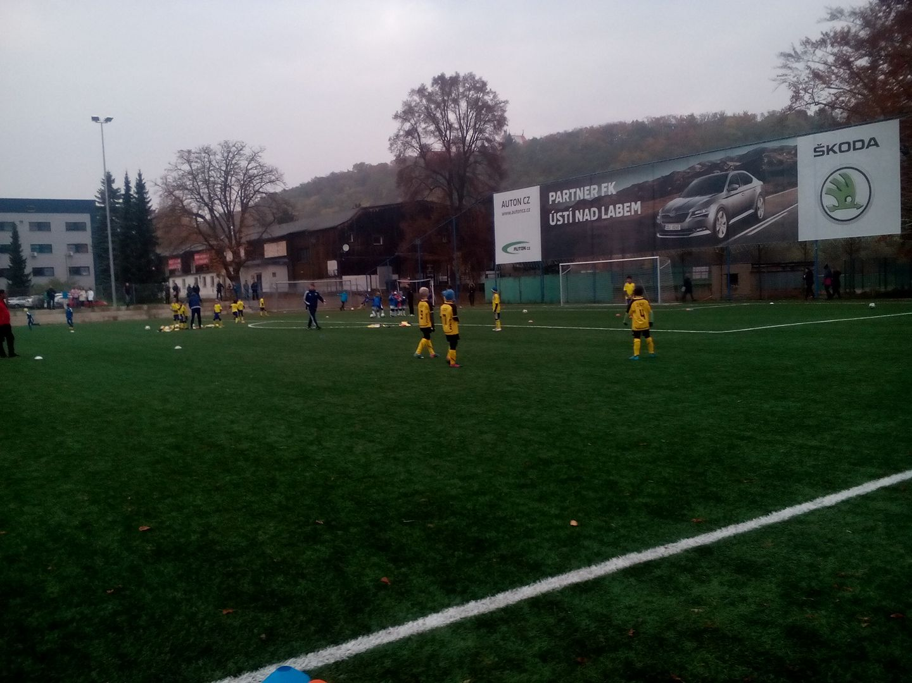
Poslední satelitní turnaj starší přípravky v Ústeckém přeboru 6.11.2016
Minulost
TJ Sokol Hostouň
, tak jak jsme ji zaznamenali na kloubových stránkách
www.sokol-hostoun.cz
SK Štětí : Junior Teplice
5:9
SK Štětí : FK Český Lev Neštěmice
10:5
Celkový výsledek
SK Štětí /Roudnice : Junior Teplice
18:13
SK Štětí/Roudnice : FK Český Lev Neštěmice
17:9
Branky : Daniel Hromy 5, David Kosorič 6, Lukáš Širochman 1,
David Bílek 1, Lukáš Malina 2
Sestava : Dragan Kosorič , Petr Hůrka , Lukáš Širochman, Dan
Malina , Radim Paďour,Lukáš Malina,David Kosorič,
David Bílek, Daniel Hromy
Hodnocení : První zápas jsme byli jasně přehráni technikou na balonu tak i fotbalovostí. Junior Teplice zaslouženě vyhráli.Druhý zápas se nám dařilo mnohem lépe krásné fotbalové akce ,krásné branky zasloužená výhra. Pochvala za bojovnost pro celý tým a rodiče za podporu děkujeme
Začátky byly těžké V roce 1922 byl založen sportovní klub SK Hostouň , který po dvou letech své činnosti zanikl.Až v červenci 1927 byl založen nový klub s názvem Čechie Hostouň. Rok na to byl získán první pozemek a vybudováno hřiště pro kopanou – hrál se první ročník řádné soutěže „středočeské fotbalové asociace“.Konalo se též ustavující zasedání a 18.března 1928 byl též zvolen první výbor . Slavnostní otevření hřiště bylo 22.dubna 1928 zápasem proti Olympii Vršovice s výsledkem 7:1 pro domácí a to za účasti více jak 700 diváků. V roce 1930 hrálo mužstvo dospělých pravidelnou soutěž a začal i dorost. V roce 1933 jsme se již probojovali s mužstvem dospělých do III. tř. fotbalové župy. Až do roku 1938 hrála mužstva pravidelné soutěže a Sokol Hostouň měl více jak 250 členů , což bylo zachováno až do dnešních dnů.Následně přišla okupace a byly zakázány všechny soutěže.Krátce po osvobození již 21.května 1945 se hrál první zápas po válce s SK Dobrovíz s výsledkem 4:2 pro Hostouň a za sledování stovek diváků. Hřiště pro kopanou se několikrát po obci stěhovalo než bylo s konečnou platností vybudované to současné , kde se hraje doposud.Naposledy ze sokolské zahrady v letech 1946 – 1947.V sedmdesátých letech byly vybudovány kabiny,klubovna a byt pro správce.V tu dobu jsme již měli v soutěžích čtyři mužstva v různých úrovních soutěží na kladenském , mělnickém či berounském regionu.Vrcholem byla účast v krajské soutěži 1A třídy.Několikrát jsme se účastnili s mužstvem dospělých fotbalového turnaje ve východním Německu s velmi dobrým výsledkem. Náš klub měl vždy mnoho obětavých funkcionářů ze kterých se časem stali místní fotbalové legendy které se nesmazatelně zapsaly do historie klubu. Jedním z
Pokračování na další straně
44
5

Slide 6
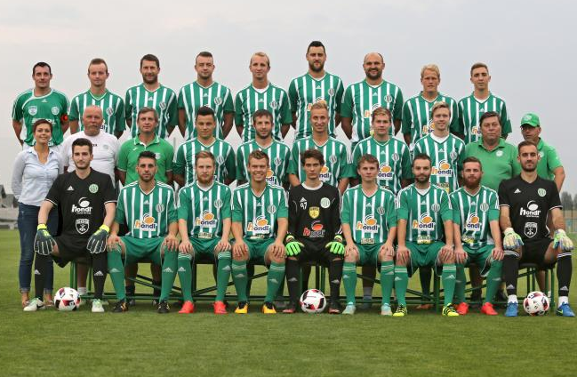
Pokračování historie klubu
Přípravka turnaj Fotbal Talent Academy Praha Barandov 5.11.2016
z takových byl Václav Sedláček který stál na samém začátku. Další obětavým funkcionářem byl Vojtěch Zeithaml po kterém nese jméno náš stadion.Dlouholetou oporou byl rovněž Miroslav Vlček který vedl klub neuvěřitelných 42 let.Za těmito muži stálo mnoho dalších obětavců bez kterých by nešlo a kteří položili základy dnešní podobě klubu jako byly např. pan Libor Kapalín,Miloš Zeithaml , pan Kapitán, Sedláček a další.Všem těmto a mnoha dalším patří náš Dík. roce 1980 byla vybudována zcela nová tribuna a náš oddíl pořádal okrskovou spartakiádu za velké účasti přihlížejících. Mužstvo dospělých se účastní pravidelně Českého poháru a v krajských soutěžích se pohybuje celých dlouhých 24 let.Za tu dobu prošlo oddílem mnoho výborných fotbalistů z nichž někteří se účastnili nejvyšších soutěží jako Jan Jiras , Václav Svoboda , blízko této mety byl Jiří Hondl starší.Sportovních tříd Sparty Praha se účastnil Miroslav Vlček ml.Na SK Kladno směřovali kroky Iva Hromádky,oba ještě současní hráči oddílu. V roce 2006 byla provedena závlaha hřiště podmokem a v současné době se připravuje osvětlení celého areálu a společně s obcí řeší zajištění pozemku pro vybudování tréninkové plochy.
Výsledky:
SK Štětí : FK Ústí nad Labem 0:5
SK Štětí : Podolí 4:1
SK Štětí : Fot.talent Praha 0:6
SK Štětí : Unhošt 4:3
SK Štětí : SK Děčín 2:2
SK Štětí : Baník Most 2:3
SK Štětí : SK Kladno 1:1
Pořadí:
1.Fotbal talent Academy Praha
2.Baník Most
3.FK Ústí nad Labem
4.SK Děčín
5.SK Kladno
6. SK Štětí
7.Unhošt
8,Podolí
Branky: Daniel Hromy 6, David Kosorič 3, Petr Hůrka
2, Lukáš Širochman 2
Sestava: Dragan Kosorič Daniel Hromy, Petr Hůrka,
Patrik Martinák, David Bílek , Radim Paďour,
David Kosorič ,Lukáš Širochman,
Jeden z trenérů Miloslav Hromy před turnajem moc velké
naděje našemu týmu nedával. Turnajů tohoto typu naši hráči
ještě moc nesehráli a teprve s nimi získávají zkušenosti. V
některých utkáních hráči výkonem potěšili, v jiných to bylo
zase slabší.
TJ Sokol Hostouň
www.sokol-hostoun.cz
6
43

Slide 7
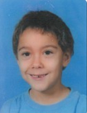
Podzimní střelci mužstva starších žáků
1. | Oldřich Malecha | 13
2. | Ladislav Ladič | 8
3. | Tomáš Dopater | 5
4. | Adam Špaček | 3
5. | Michal Bartko | 2
6. | Ladislav Kuča | 1
7. | Martin Hrdlička | 1
8. | Jakub Daniluk | 1
Přehled podzimních zápasů TJ Sokol Hostouň
1. | 14.8.2016 | Hostouň - Mostecký FK | 2:1 PK
2. | 20.8.2016 | Tatran Rakovník - Hostouň | 1:2
3. | 28.8.2016 | Hostouň - Libiš | 3:0
4. | 4.9.2016 | Hostouň - Nový Bor | 1:2 PK
5. | 10.9.2016 | Kladno - Hostouň | 2:1
6. | 18.9.2016 | Hostouň - Český Brod | 0:3
7. | 25.9.2016 | Brozany - Hostouň | 2:0
8. | 2.10.2016 | Hostouň - Úvaly | 1:2
9. | 9.10.2016 | Nymburk - Hostouň | 3:1
10. | 16.10.2016 | Hostouň - Meteor | 2:1
11. | 22.10.2016 | Velvary - Hostouň | 3:0
12. | 30.10.2016 | Hostouň - Neratovice | 2:3
13. | 5.11.2016 | Chomutov - Hostouň | 0:2
14. | 13.11.2016 | Hostouň - Souš | 2:1 PK
15. | 19.11.2016 | Štětí - Hostouň | X:X
Oldřich Malecha
Podzimní střelci mužstva mladších žáků
1. | Lukáš Mizer | 6
2. | Daniel Ivanič | 5
3. | Pavel Prokopec | 5
4. | Tomáš Kabelka | 4
5. | Jakub Novák | 4
6. | Milan Kačo | 4
7. | Daniel Hromý | 3
8. | Filip Kettner | 1
9. | Matěj Bohatec | 1
10. | Pavel Cizler | 1
První 3 kola to byla senzace a nováček atakoval čelní pozice. Pak však přišel velký obrat a z 6 zápasů jen 1 bod za remízu s Novým Borem. V tabulce se Hostouň propadla hluboko dolů. Další radost přišla v domácím zápase v 10. kole v podobě těsného vítězství nad Meteorem. Následovaly zase 2 porážky z nichž ta druhá doma s Neratovicemi hodně mrzela, protože v poločase Hostouň vedla 2:0. Překvapivé bylo vítězství v Chomutově 2:0. Poslední zápas hrála Hostouň doma a na penalty porazila dobře hrající Souš.
Lukáš Mizer
42
7

Slide 8
V 1. poločase jsme prohrávali 5:0 a chtěli jet domů. Ve 2. jsme se zvedli hlavu a po dobrém výkonu korigovali na přijatelný výsledek, i když to body nepřineslo.
Podzimní výsledky starších žáků v Ústeckém přeboru 2016/17
Datum | Doma | Venku | Kolo | Starší žáci | Mladší žáci
28.8.2016 | SK Štětí | SK Roudnice nad Labem | 1 | 0:5 | 0:4
31.8.2016 | SK Štětí | FK Ústí nad Labem a.s. | 13 | 5:3 | 4:5
4.9.2016 | FK Ústí nad Labem a.s. | SK Štětí | 2 | 9:2 | 12:1
11.9.2016 | SK Štětí | TJ Hvězda Trnovany z.s. | 3 | 4:1 | 4:1
18.9.2016 | SK Sokol Brozany | SK Štětí | 4 | 5:1 | 2:1
21.9.2016 | TJ Hvězda Trnovany z.s. | SK Štětí | 14 | 2:5 | 2:1
25.9.2016 | SK Štětí | FK JUNIOR Děčín | 5 | 3:2 | 0:6
28.9.2016 | SK Štětí | SK Sokol Brozany | 15 | 2:4 | 2:3
1.10.2016 | TJ Krupka | SK Štětí | 6 | 5:2 | 10:3
9.10.2016 | SK Štětí | FK ČESKÝ LEV Neštěmice | 7 | 1:10 | 5:1
16.10.2016 | FK Jiskra Velké Březno | SK Štětí | 8 | 0:2 | 4:3
23.10.2016 | SK Štětí | FK Litoměřicko, z.s. "B" | 9 | 5:0 | 4:0
29.10.2016 | SK Štětí | FK Litoměřicko, z.s. | 10 | 1:12 | 0:8
6.11.2016 | ASK Lovosice | SK Štětí | 11 | 7:0 | 4:3
13.11.2016 | SK Roudnice nad Labem | SK Štětí | 12 | 8:1 | 20:1
TJ Tatran Rakovník – SK Štětí
5:3(5:0) 12.11.2016 14. kolo
Obě mužstva jsou na tom v tabulce podobně a pro trochu klidnější zimu na své konto nějaké ty body ještě potřebují. Bodů jsme měli 15 a soupeř 13, takže každý zisk bodů ze zdejšího hřiště pro nás znamenal udržení si postavení v tabulce před Rakovníkem. První střelecké příležitosti tleskali prořídlé tribuny ve 4. Minutě, když proti hlavičce hráče domácích musel zasahovat Michovský v brance. Ve velkém vápně Rakovníka jsme se na delší dobu usadili v 11. minutě, ale střelu, která by vystrašila domácího gólmana, jsme nevyprodukovali. Domácí zaútočili, otevřela se jim levá strana obrana a proti střele k bližší tyči opět postavil Michovský spolehlivým zákrokem. Hlasitý nesouhlas s rozhodnutím rozhodčího, který souboj tělo na tělo borce domácího týmu s Belákem, posoudil, jako nedovolený ze strany našeho, protože jinak sám na brankáře. Marně jsme o minutu později, tedy v minutě 18. křičeli „ofsajd“, praporek asistenta zůstal dole a Petr Kučera zajistil Tatranu vedení 1:0. Mělo to ale své pokračování. Rozhodčího hlasitě kritizoval Böhm, žlutá karta mu uklidnění nestačili, ve svém hlasitém protestování pokračoval a 2. žlutá v ruce rozhodčího znamenala, že se mohl jít převléknout. Nezodpovědné chování, které velkou měrou promluvilo do osudu zápasu. Než jsme se ze ztráty jednoho hráče v poli vzpamatovali, tak za další 2. minuty po rychlé kombinační po pravé straně jsme vytahovali míč ze sítě už podruhé. Autorem gólu na 2:0 byl Filip Novák. Na chvilku jsme se vzchopili a zdálo se, že by šlo ještě něco s výsledkem udělat, i když nás bylo o jednoho méně. Ale byla to doopravdy jen moment. Okénka v naší
8
41

Slide 9
Ohlednutí za podzimem v Ústeckém přeboru
Pokračování Rakovník-SK Štětí 12.11.2016
obraně se začala otvírat více a více. Hezké střele hráče domácích ve 28. minutě chyběla ještě větší přesnost, ale tu si do 32. minuty schoval Petr Kučera a upravil na 3:0. Blížící se debakl se prohloubil za další minutu. Zbytečně jsme přišli o míč ve středu hřiště a Petr Kučera to využil k završení hattricku na 4:0. Malou náplast chtěl přilepit na hru našeho týmu v 1. poločase Slanička ve 36. minutě, ale z volného přímého kopu poslal míč vysoko nad horní tyč. Bohužel ještě více se nám přitížilo minutu před přestávkou. Akci na jeden dotek sehrála domácí jedenáctka a na jejím konci, branky na 5:0, byl Mařík. Prohrávat v poločase 5:0 to mužstvo nepamatuje. V kabině bylo jasné, že s tímto výsledkem už bude těžké něco udělat. Co však bylo důležité, že si hráči řekli, že to ještě nezabalí a výsledek i obraz hry se pokusí ve 2. Dějství opravit. Od 1. minuty to bylo také na hřišti vidět. Z volného přímého kopu trefil Slanička jen zeď. Stejnému hráči utekl míč od nohy v hodně slibné příležitosti po přihrávce od Beláka v 52. minutě. Možnosti skórovat měli i domácí. Při jedné takové 10 minut po změně stran zakročil úspěšně Michovský. V 58. minutě se odražený míč dostal k Hrdému, který ani na vteřinu nezaváhal, opřel se do něj a nechytatelnou střelou snížil na 1:5. Domácí odpověděli také hezkou střelou, ale opět byl brankář Štětí na svém místě. Zapsat se do listiny střelců odmítl v dresu domácích, věkem ještě dorostenec Dominik Dolák, když z velkého vápna málem sestřelil letadlo letící na Prahu. Hra našeho týmu ve 2. poločase byla nebetyčně odlišná. Soupeře jsme přehrávali, a i když jsme hráli jen v 10, tak nám patřil střed hřiště. Akce měly začátek i konec a nekončily na polovině hřiště. Do 2. poločasu nastoupivší Stejskal, si šikovně obhodil brankáře v 76. minutě a snížil už na 2:5. Domácí malinko znejistěli a projevilo se to i při následující akci, kdy hráč Rakovník spálil tutovku, i když velkou zásluhu na tom měl už poněkolikáté Michovský. Běžela 86. minuta, když byl faulován Stejskal, sám postižený se ujal exekuce volného přímého kopu a Ransdorf přesnou hlavičkou snížil už jen na 3:5. Hráči i fanoušci Rakovníka se začali stále častěji dívat na časomíru. Moc dobře věděli, že jsme Rakovník ve 2. poločase přehrávali a vyrovnání z 5:0 na 5:5 by zase až tak nereálné nemuselo být.
Branky: Hrdý 1, Stejskal 1, Ransdorf 1
Sestava: Michovský-Tichý(45.Mencl), Šimral, Ransdor, Vacek-
Vokoun(45.Stejskal), Slanička, Hrdý, Kucler-Böhm,
Belák(81.Beruška)
Připraveni: Kloub, Doležal
Trenér: J.Vinš Vedoucí: J.Havner Masér: K.Zavřel
Rozhodčí: J.Dobrý-J.Musil, M.Cichra Delegát: P.Sádovský 80 diváků
Mladší žáci
vedení trenéry:
Františkem Kučerou
Pavlem Zálohou
sehráli v průběhu podzimu v Ústeckém přeboru stejně jako jejich starší kolegové 15 zápasů. Vyhrát se jim podařilo jen 3x a v celkovém pořadí jsou na 10. místě. V prvních 3 kolech prohráli a vítězství se dočkali 11. září doma proti Trnovanům výsledkem 4:1. Následovala série 5 porážek v řadě a v tabulce bylo mužstvo na 10. místě. Asi nejlepší výkon podzimu podali mladší žáci v utkání proti Neštěmicím, které doma 9. října zdolali 5:1. V následujícím kole se čekalo vítězství ve Velkém Březně na hřišti posledního celku tabulky. Přišlo však zklamání v podobě prohry 4:3. V těchto zápasech začínali mít trenéři potíže s optimální sestavou. Zranění a nemoci si vybrali svou daň. I přes tyto problémy mužstvo doma dokázalo ve 12 zápase soutěže porazit silný tým FC Litoměřicko B 4:0. Jak se později ukázalo byly to také poslední body podzimu. Prohráli doma s Litoměřickem 8:0, i když zisk bodů se nečekal. Věřili jsme však, že nějaké získáme 6. listopadu v Lovosicích, ale ani zde to nevyšlo a prohráli 4:3. Nejvyšší porážka přišla na úplný závěr. V Roudnici n.L. jsme inkasovali vánoční nadílku 20:1. V zimě se kromě halových turnajů mladší žáci zúčastní dnes již tradičního turnaje na umělé trávě v Mělníku pod hlavičkou Gazzasport. Na týdenní soustředění v době jarních prázdnin vyrazí 4. února do Harrachova společně se staršími žáky a starší přípravkou.
40
9

Slide 10
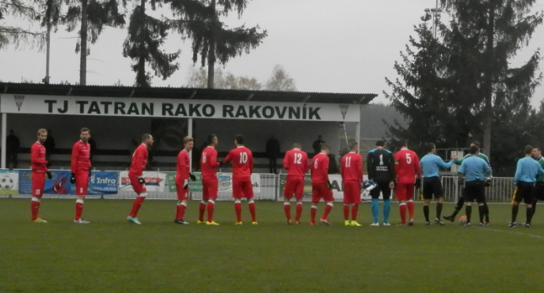
Milan Plíšek – sekretář SK Štětí po zápase v Rakovníku
Zápas dvou zcela rozdílných poločasů. První patřil domácím a druhý nám. Nepohlídali jsme si ofsajdové postavení mimo hru a v 18. minutě pustili Rakovník do vedení. I když jsme se na zdejší prostředí připravovali, tak jsme to nezvládli. Konkrétně Böhm, který se nechal za protesty zbytečně vyloučit a museli jsme hrát v 10. V první pětačtyřicetiminutovce si s námi domácí často dělali, co chtěli a byl z toho také hrozivý výsledek 0:5. Jak by měla hra vypadat, jsme předvedli po změně stran. Hezké kombinace, důrazné napadání soupeře a pěkné branky v síti Rakovníka. Za 2. Poločas zaslouží hráči pochvalu. Škoda, že se nehrálo o něco déle.
15 podzimních zápasů
Starší žáci
Trenér: Z.Németh, R.Hrdlička
Asistent rozhodčího jako laik: D.Németh
hrají Ústecký přebor, který je v letošním ročníku rozdělen do 2 skupin po 12 mužstvech. Jsme zařazeni do skupiny A a za sebou již máme 15 utkání. Důvodem, proč jsou již odehrány 4 kola odvetných zápasů, je novinka v letošní soutěži. Na jaře se hraje ještě 7 kol a tím se dvoukolová soutěž uzavře. Prvních 6 týmů z každé skupiny postoupí do finálové, která se bude hrát jednokolově o 1. až 12. místo. Kolektivy na 7. až 12. místě se stejným systémem střetnou o 13. až 24. postavení v tabulce.
Do soutěže jsme vstupovali s velkou neznámou, protože, jak už to v mládežnických soutěžích bývá, tak se kádry z roku na rok hodně mění a výkonnost oproti minulému roku může být odlišná. V prvních 4 kolech jsme zaznamenali 2 výhry a 2 prohry a v tabulce nám patřilo 9. místo. Soutěž pokračovalo rychlým tempem. Na programu byly předehrávky a už 28. září bylo odehráno 8 zápasů. Měli jsme 12 bodů a chyběl nám bod na 6. postupové místo. První 2 říjnové zápasy jsme hráli v domácím prostředí a moc se nedařilo. 2 porážky a zvlášť ta druhé 10:1 s Neštěmicemi byla hodně krutá. Bodový odstup na 6. Děčín se zvětšil na 4 body. Dobré výkony jsme podali v 8. a 9. kole. Ve Velkém Březně zvítězili 2:0 a doma porazili poslední Litoměřicko B 5:0. Vítězil i náš konkurent na 6. místo Junior Děčín a 4 bodový odstup se nezměnil ani po 12 zápasech. V posledních 3 podzimních kolech jsme hráli proti celkům z nejvyšších pater tabulky a výsledky podle toho také vypadaly. Doma Litoměřicko 1:12, venku Lovosice 0:7, Roudnice n.L. 1:8. Podzim jsme zakončili na 8. místě s 18 body, když nás ještě v závěru předstihlo Ústí n.L.
10
39

Slide 11
Starší žáci mají po 15 podzimních zápasech 18 bodů a jsou na 8. místě Ústec.přeboru
Převzato z Rakovnického deníku
 | Ústecký přebor starších žáků 2016/2017 po 15.odehraných kolech
 | 1. | SK Roudnice n. L. | 15 | 14 | 0 | 0 | 1 | 99:16 | 42
 | 2. | FK Litoměřicko, z.s. | 15 | 12 | 0 | 1 | 2 | 98:19 | 37
 | 3. | FK Český Lev Neštěmice | 15 | 11 | 1 | 0 | 3 | 69:23 | 35
 | 4. | ASK Lovosice | 15 | 11 | 0 | 0 | 4 | 60:23 | 33
 | 5. | SK Sokol Brozany | 15 | 9 | 0 | 1 | 5 | 63:31 | 28
 | 6. | FK Junior Děčín | 14 | 8 | 0 | 1 | 5 | 55:37 | 25
 | 7. | FK Ústí n.L. | 15 | 6 | 1 | 0 | 8 | 64:68 | 20
 | 8. | SK Štětí, z.s. | 15 | 6 | 0 | 0 | 9 | 34:73 | 18
 | 9. | TJ Krupka | 15 | 3 | 1 | 0 | 11 | 29:63 | 11
 | 10. | TJ Hvězda Trnovany | 15 | 2 | 0 | 0 | 13 | 14:71 | 6
 | 11. | FK Jiskra Velké Březno | 15 | 2 | 0 | 0 | 13 | 8:82 | 6
 | 12. | FK Litoměřicko, z.s. B | 14 | 2 | 0 | 0 | 12 | 28:105 | 6
Rakovník – Senzace. Fotbalisté Tatranu Rakovník dokázali v předposledním podzimním kole fotbalové divize B porazit na svém hřišti mužstvo SK Štětí 5:3 (5:0) a získali tak do tabulky velmi důležité body, které se budou při konečném zúčtování určitě hodit. „Získali jsme důležité tři body. Zejména první poločas byl z naší strany velmi povedený, nechyběla bojovnost, kombinace, měli jsme větší vůli po vítězství. Hráče musím za tento nadstandardní výkon pochválit," nešetřil chválou po utkání rakovnický trenér Pavel Mareš.
Aby také ne. Jeho svěřenci doslova svého soka v prvním dějství přejeli. Domácím zápas do jisté míry ulehčil hostující Jiří Böhm. Ten v osmnácté minutě obdržel od hlavního sudího dvě žluté karty za protesty a následně červenou kartu. Hatrickem se v prvním dějství blýskl P. Kučera, po jedné brance přidal Novák a Mařík.
Tatranská kanonáda ovšem ve druhém poločase nepokračovala. Naopak hosté třikrát překonali tatranského Zacha a stanovili tak konečnou podobu výsledku na 5:3. „Hosté se semkli, neměli co ztratit. Byla to z naší strany taková naivita, že už se již nic nemůže stát. Ale nejen hosté, ale i my jsme si vytvořili šance, ovšem jsme je již nedokázali proměnit. Ale jinak musím hráče pochválit," dodal Pavel Mareš.
Mladší žáci se radovali na podzim 3x a je z toho 10. místo Ústeckého přeboru
 | Ústecký přebor mladších žáků 2016/2017 po 15.odehraných kolech
 | 1. | FK Litoměřicko, z.s. | 15 | 13 | 1 | 0 | 1 |  | 92:10 | 41
 | 2. | SK Roudnice n. L. | 15 | 12 | 1 | 1 | 1 |  | 113:19 | 39
 | 3. | FK Junior Děčín | 14 | 12 | 0 | 0 | 2 |  | 95:22 | 36
 | 4. | SK Sokol Brozany | 15 | 11 | 0 | 1 | 3 |  | 81:27 | 34
 | 5. | FK Ústí n.L. | 15 | 9 | 0 | 0 | 6 |  | 111:54 | 27
 | 6. | TJ Krupka | 15 | 8 | 0 | 0 | 7 |  | 57:45 | 24
 | 7. | FK Litoměřicko, z.s. B | 14 | 6 | 0 | 0 | 8 |  | 37:33 | 18
 | 8. | FK Český Lev Neštěmice | 15 | 5 | 0 | 0 | 10 |  | 32:68 | 15
 | 9. | TJ Hvězda Trnovany | 15 | 4 | 0 | 0 | 11 |  | 26:76 | 12
 | 10. | SK Štětí, z.s. | 15 | 3 | 0 | 0 | 12 |  | 34:89 | 9
 | 11. | ASK Lovosice | 15 | 3 | 0 | 0 | 12 |  | 15:134 | 9
 | 12. | FK Jiskra Velké Březno | 15 | 1 | 0 | 0 | 14 |  | 18:134 | 3
38
11

Slide 12
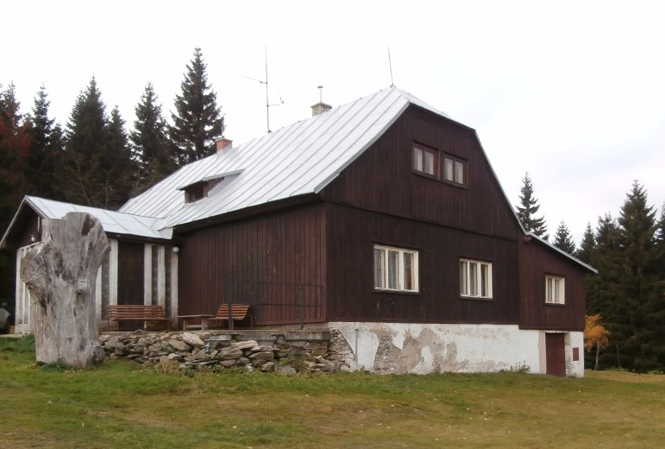
14. kolo divizní soutěže
Výsledky posledních 2 kol podzimní části Ústeckého přeboru starších a mladších žáků
 |  | Starší | Mladší
11. kolo 5.-6.11.2016
SK Roudnice n.L. | FK Jiskra V. Březno | 11:0 | 13:1
FK Ústí n.L. | FK ČESKÝ LEV Neštěmice | 2:3 | 8:1
TJ Hvězda Trnovany | TJ Krupka | 1:6 | 1:2
SK Sokol Brozany | FK JUNIOR Děčín | 2:3 | 0:4
FK Litoměřicko | FK Litoměřicko B | 15:1 | 5:1
ASK Lovosice | SK Štětí | 7:0 | 4:3
12. kolo 12.-13.11.2016
TJ Hvězda Trnovany | FK ČL Neštěmice | 1:2 | 1:2
FK Ústí n.L. | FK Jiskra V. Březno | 5:2 | 10:0
SK Roudnice n.L. | SK Štětí | 8:1 | 20:1
ASK Lovosice | FK Litoměřicko | 1:4 | 0:9
SK Sokol Brozany | TJ Krupka | 3:1 | 4:1
FK Litoměřicko B | FK JUNIOR Děčín | odloženo | 15.4.2017
TJ Sokol Libiš - Mostecký fotbalový klub 1:5(0:0)
ještě v poločase to zdaleka nevypadalo, že to skončí takovým debaklem. Hosté se ale rozstříleli a domácím uštědřili pětku. Libiš stále čeká na 1 vítězství v soutěži.
SK Kladno - FK Neratovice-Byškovice 1:0(0:0)
zápas rozhodl kapitán domácích Jan Procházka 4 minuty před koncem. Domácí byli častěji na míči a zaslouženě vyhráli, i když branka padla až po chybě v úplném závěru.
TJ TATRAN Rakovník - SK Štětí 5:3(5:0)
o poločas byli hosté na ručník a to ještě hráli jen v 10. Ve druhé poločase zvedli hlavu a hrozivý výsledek stačili korigovat, i když to na body stejně nestačilo.
FC Nový Bor - FC CHOMUTOV 0:1(0:1)
hrstka 40 diváků sledovala ve 30. minutě penaltu hostů, která nakonec rozhodla celý zápas. Domácí v závěru hosty zatlačili, ale trefili jen břevno.
SK Český Brod - TJ Slovan VELVARY 2:3 PK (0:0)
branky padaly po změně stran a vždy vedly domácí. 9 minut před koncem ale vyrovnal na konečných 2:2 Müller. Penalty lépe vyšly hostům.
Sokol Hostouň - FK Baník Souš 2:1 PK(1:0)
v normální hrací době skončil zápas remízou a na řadu přišly penalty. Rozhodovalo se až v 11. sérii, kdy museli nastoupit brankáři. Hostující Unger neuspěl, ale jeho protějšek Pettík ano.
SK Úvaly - SK POLABAN Nymburk 1:2(1:0)
o obrat v zápase se postaral hostující Baratynskyy v 63. a 65. minutě. Hosté ještě neprohráli a podzim budou chtít doma zakončit výhrou nad poslední Libiší znamenající celkový zisk 40 bodů.
SK Sokol Brozany - FK Meteor Praha VIII 2:1(1:1)
vedoucí domácího týmu Ján Kudlička po zápase přiznal, že to bylo spíš šťastné vítězství, když rozhodující branku vstřelili v 79. minutě Šollar.
Na toto místo do Harrachova vyrazí
v zimě starší,
mladší žáci a starší přípravka
12
37

Slide 13
Lovosice bodově dohnaly mladší žáky Štětí
 | Divize skupina B 14. kolo 2016-2017
 | 1. | SK POLABAN Nymburk s.r.o. | 14 | 11 | 1 | 2 | 0 | 36:12 | 37
 | 2. | SK Sokol Brozany | 14 | 9 | 3 | 2 | 0 | 31:12 | 35
 | 3. | SK Kladno, a.s | 15 | 10 | 2 | 0 | 3 | 31:14 | 34
 | 4. | TJ Baník Souš, z.s. | 14 | 7 | 2 | 2 | 3 | 23:12 | 27
 | 5. | SK Český Brod | 14 | 6 | 2 | 3 | 3 | 31:17 | 25
 | 6. | FK Neratovice-Byškovice, | 14 | 6 | 3 | 0 | 5 | 20:18 | 24
 | 7. | Sportovní klub Úvaly | 14 | 7 | 0 | 2 | 5 | 17:18 | 23
 | 8. | FC Chomutov s.r.o. | 15 | 6 | 1 | 1 | 7 | 19:20 | 21
 | 9. | TJ Tatran Rako Rakovník | 15 | 5 | 1 | 2 | 7 | 18:26 | 19
 | 10. | FC Nový Bor, z.s. | 14 | 2 | 6 | 1 | 5 | 17:25 | 19
 | 11. | TJ Sokol Hostouň | 14 | 4 | 2 | 1 | 7 | 17:23 | 17
 | 12. | Fotbalový klub Meteor Praha | 14 | 4 | 2 | 0 | 8 | 22:19 | 16
 | 13. | SK Štětí, z.s. | 14 | 4 | 0 | 3 | 7 | 24:38 | 15
 | 14. | TJ Slovan Velvary | 14 | 3 | 1 | 2 | 8 | 20:27 | 13
 | 15. | Mostecký fotbalový klub | 15 | 3 | 1 | 2 | 9 | 16:41 | 13
 | 16. | TJ Sokol Libiš | 14 | 0 | 0 | 4 | 10 | 10:30 | 4
ASK Lovosice – SK Štětí
4:3(2:1) 6.11.2016 14 hrané kolo
Hrálo se na umělé trávě kam byl zápas z důvodu špatných povětrnostních podmínek přesunut. V brance musela za nemocného Šimona Černého zaskakovala Aneta Kožarská, ale to nebylo jediné oslabení. Chyběli i další hráči a to byl dle trenérů hlavní důvod proč jsme si odtud žádné body nepřivezli. Skóre se měnilo v průběhu celého zápasu s velkou pravidelnosti. Domácí šli do vedení 1:0 v 6. minutě a v 16. vyrovnal na 1:1 Jakub Novák. Tak to pokračovalo až do 48. minuty. Domácí vedli a my jsme vždy vyrovnali. V již zmiňované minutě 48. minutě byl výsledek 3:3. Pak se však prosadil domácí Lukáš Čech, získal Lovosicím opět vedení 4:3, a protože my jsme již odpověď nenašli, tak jsme se museli smířit s porážkou. V tabulce po tomto kole máme stejně jako Lovosice 9 bodů a přetěžký zápas v Roudnici n.L. v neděli 13.11.2016 před sebou.
Branky: Jakub Novák 2, Ivanič 1
Sestava:Kožarská- Bílá, Mizer, Kačo, Kroupa, Jakub Novák, Vích,
Ivanič, Kettner, Franc , Kubánek, Procházka, Cízler, Sičák
Kabelka 1, Jakub Novák 1, Prokopec 1
Trenér: P.Záloha
Rozhodčí: P.Gabriel 30 diváků
Na čele jsou 3 týmy z nichž nejlépe je na tom Nymburk, který ještě neprohrál a je málo pravděpodobné, že by v posledním kole doma s poslední Libiší zaváhal, takže si troufáme tvrdit, že známe podzimního mistra. Brozany a Kladno(už udehrály i 15. kolo) na 2. a 3. místě se na jaře určitě pokusí mužstvu na čele jeho cestuo za 1. místem znepříjemnit. Na 4. místo se propracovala Souš, kde vystřídala Český Brod, který už se propadl na 5. místo. Stíhají ho Neratovice-Byškovice, které ztrácí jen bod. 7. místo a klidný střed tabulky patří Úvalům. Z nejhoršího venku už je i Chomutov, kterému nevyšel úvod sezóny, ale nyní je s 21 body na 8. místě. Rakovník má za sebou již 15. kolo a s 19 body je na 9. místě.Přestalo se dařit Novému Boru, který už 7 kol nevyhrál v normální hrací době a s 19. body je na 10 místě. Od 10. místa dolů se hraje o záchranu. Hostouň, náš dnešní soupeř, z posledních 2 zápasů vydoloval 5 bodů a v tabulce si polepšil na 11. místo. Zklamáním jsou výkony Meteoru, který vždy patřil k předním celkům divize, ale teď to vypadá, že se bude se 16 body zachraňovat. Pak je tu na 13. místě s 15 body naše mužstvo Štětí, které v posledních 2 kolech získalo jen bod a šanci být v tabulce výše nevyužilo. Velvary a Mostecký fotbalový klub na 14., resp. 15. místě mají 13 bodů. Most už si nepolepší, protože v předhrávce 15. kola prohrál. Beznadějně poslední je Libiš, která má jen 4 body a ještě nedokázala vyhrát.
36
13
Notes:
Si může

Slide 14
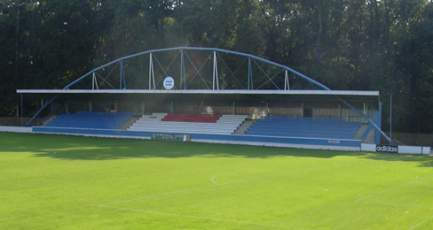
Poslední 15. kolo podzimu divizní soutěže, 2 výsledky už známe
17.11.2016 | 0:2 | Mostecký fotbalová klub | TJ Tatrana Rakovník
17.11.2016 | 0:1 PK | FC Chomutov | SK Kladno
19.11.2016 | 10:15 | FK Neratovice-Byškovice | SK Český Brod
19.11.2016 | 10:15 | SK Štětí | Sokol Hostouň
19.11.2016 | 13:30 | FK Baník Most | FC Nový Bor
19.11.2016 | 13:30 | TJ Slovan Velvary | SK Sokol Brozany
20.11.2016 | 10:15 | FK Meteor Praha | SK Úvaly
20.11.2016 | 13:30 | SK Polaban Nymburk | TJ Sokol Libiš
Největší porážku v dosavadním průběhu soutěže utrpěli mladší žáci v posledním zápase podzimu. Jenom potvrdila, že mužstvo není v optimální herní pohodě a i když někteří hráči základní sestavy chyběli, tak je porážka přeci jenom až moc vysoká
SK Roudnice n.L. – SK Štětí
20:1(11:1) 13.11.2016 15 hrané kolo
Utkání ani nepotřebuje dlouhý komentář. Výsledek napovídá, jak to na hřišti vypadalo. Ještě, že je konec podzimu a hráči společně s trenéry se mohou v klidu připravit na jarní část soutěže, která jak věříme přinese lepší výsledky i výkony. Na podzim mladší žáci z 15 zápasů 3x vyhráli.
Branky: Jakub Novák 1
Sestava: Kožarská-Bílá, Mizer, Kačo, Kroupa, Jkaub Novák, Vích,
Kabelka, Ivanič, Kettner, Franc, Kubánek, Procházka,
Cízler, Sičák, Koleničová
Trenér: F.Kučera Vedoucí:. P.Záloha
Rozhodčí: V.Šrettr 30 diváků
16.kolo divize – další kolo se hraje až na jaře
12.3.2016 | FK Baník Souš | SK Kladno
12.3.2016 | FC CHOMUTOV | SK Český Brod
12.3.2016 | TJ Sokol Libiš | TJ TATRAN Rakovník
12.3.2016 | FK Meteor Praha VIII | SK POLABAN Nymburk
12.3.2016 | Mostecký fotbalový klub | Sokol Hostouň
12.3.2016 | SK Štětí | FC Nový Bor
12.3.2016 | TJ Slovan VELVARY | SK Úvaly
12.3.2016 | FK Neratovice-Byškovice | SK Sokol Brozany
14
35

Slide 15
I když starší žáci na hřišti okresního soupeře v ústeckém přeboru vysoko prohráli, tak je trenéři chválili
První půlhodinu jsme se nestačili divit. Prohrávali 3:0 Pak jsme ožili, do poločasu vyrovnali, ale ve 2. části do vítězného konce nedotáhli.
ASK Lovosice – SK Štětí
7:0 (4:0) 6.11.2016 14. hrané kolo
Zajímavé hodnocení zápasu přivezl jeden z trenérů René Hrdlička. I přes vysokou porážku své svěřence za předvedený výkon chválil. Referát z jeho dílny vám přinášíme v nezněné podobě.
René Hrdlička – trenér Štětí
Výsledek vypadá jako jednoznačný zápas pro domácí Lovosice. Pravda je jiná. Naši hráli bez opor Dopatera a Ladiče. Nenechali se zastrašit a hráli jsme velice dobře. Snažili jsme se více hrát míč po zemi na jednoduché přihrávky, ale většinou jsme skončili na velkém vápně soupeře. A to bylo pro nás vždy špatný. Rychlými útoky za podpory domácího brankáře, který měl vynikající výkopy až na naší polovinu a pro domácí už pak nebyl problém zakončovat.
Poznámka zpravodaje :
Horší už je to po tomto kole v tabulce. Junior Děčín překvapivě vyhrál v Brozanech a na 6. místě před námi má již o 7 bodů více a to nás na závěr podzimu čeká ještě v neděli 13.11.2016 utkání na hřišti 1. mužstva tabulky SK Roudnice.
Sestava: Šrotýř-Ladislav Novák, T.Németh, Špaček, Bartko,
Malecha, Kuča, Daniluk, Jakub Pilař, Holeb, Nedvěd,
Schleiss, Šedivý
Trenér: Z.Németh Vedoucí: R.Hrdlička
Rozhodčí: P.Gabriel-B.Nedorost, P.Zaloha(laik)
SK Štětí – Mostecký fotbalový klub
4:5 PK(3:3) 5.11.2016 13. kolo
Navázat na vítězství v Libiši a ještě více se vzdálit sestupovým místům, s tím jsme nastupovali do zápasu proti týmu, který ještě před několika lety hrál o několik tříd, ale nyní bojuje v divizi a má sestupové starosti. Vypadalo, že jsme do zápasů vyběhli s cílem rychle vstřelit branku a už v 1. minutě se před brankou hlásil o míč Slanička, ale střelu nevyprodukoval. Snaha otevřít skóre rychle zmizela. V 10. minutě se štírek Petr Tichý protáhl mezi 2 obránci a ti jen sledovali, jak míč končí v brance na 1:0 pro hosty. V 18. minutě namířil k tyči z velkého vápna Hrdý, ale Radel Hlaváč v brance Mostu ladným skokem vytěsnil balón na roh. Vyrovnání viselo na vlásku o minutu později. Po rohu z malého vápna Ransdorf hlavou, nikým neobtěžován poslal míč mimo branku. Od těchto chvil už ale začínalo přituhovat v našem vápně. Hosté nás přehrávali pohybem, rychlostí, a když se k tomu přidaly nepřesné přihrávky, tak jsme ve 25. minutě inkasovali z kopačky Petra Macháčka podruhé. Mostecký fotbalový klub, který v předchozích 4 utkáních nevstřelil gól, to teď to stihnul za 25 minut 2x. Nehodlal, ale skončit. Hororovou půlhodinku pro náš tým završil Andrej Weicker krásnou střelou k bližší tyči. 0:3, a jak jsme se dozvěděli po zápase, tak lavička štětského týmu už chtěla na hřiště házet ručník. Ještě, že tak neudělala. Neskutečný obrat ještě během 1. půle nastartovala vlastní branka Zdeňka Macháčka ve 36. minutě, který si srazil míč do vlastní sítě, když se snažil odvrátit přihrávku Kuclera. 1:3 a za další 2 minuty už to bylo 2:3 po labužnické střele Slaničky do šibenice. Pohroma pro Most pokračovala ve 42. minutě. V pokutovém území byl poslán k zemi ve vyložené brankové příležitosti Belák, Šoupa Michal putoval po červené kartě pod sprchy a Slanička, na rozdíl od zápasu před týdnem v Libiši, penaltu na 3:3 proměnil. Diváci, kteří se za stavu 0:3 už chystali jít domu, udělali dobře, že zůstali. Úvodních 10 minut 2. poločasu jsme herní iniciativu přenechali Mostu. Hráč hostů snadno prošel přes 2 naše hráče a ještě, že jsme odkopli
34
15

Slide 16
Štětí - Mostecký fotbalový klub 5.11.2016
Starší žáci zakončili rok vysokou porážkou a propadli se na 8. místo Ústeckého přeboru
míč na roh. Ransdorf musel v obraně zasahovat před nabíhajícím hráčem Mostu 52. minutě. Ve stoprocentní šanci se ocitl Belák, ale brankáře překonat nedokázal. Mnohem lépe si na druhé straně v 55. minutě vedl Michal Macháček a v 10 hrající hosté šli opět do vedení 4:3. Brzy se nám podařilo vyrovnat. Za ruku jsme kopali 2. penaltu. Tentokrát na 4:4 srovnal Böhm. Do konce na vstřelení vítězné branky zbývalo ještě hodně času. Po přesné přihrávce od Beláka pálil z voleje vysoko nad Böhm. V 71. minutěl na druhé straně zasahovat proti nepříjemné střele Kloub v brance. Dobrou střeleckou příležitost měl střídající Vokoun. Brankář však hosty podržel. Festival zahozených šancí v našem podání pokračoval v 73. minutě. Nejprve Kucler trefil jen brankáře a střelu Mencla konečky prstů vystrčil brankář na roh. 11. minut před koncem Böhm opět po přihrávce od Beláka vysoko přestřelil. Přesné parametry neměl ani volný přímý kop Slaničky z volného přímého kopu ze vzdálenosti 22 metrů. Nakonec to mohlo skončit i prohrou a jen díky zákroku Klouba v 83. minutě po střele Beleje se výsledek neměnil. V úplném závěru se v náš prospěch mohla kopat už 3. penalta, ale rozhodčí ji už nenařídil. Z výkonu rozhodčích jsme měli určité obavy, ale nutno konstatovat, že řídili zápas velmi dobře. Za svůj výkon zaslouží pochvalu a dobré hodnocení.
Pro diváky gólově atraktivní zápas vrcholil penaltami. Začínali hosté a po prvních 5 sériích to bylo 4:4, když za domácí neuspěl Slanička a za hosty Belej. Kopalo se dál a rozhodnutí přišlo 7. sérii, kdy neuspěl domácí Tomáš Belák. Naše mužstvo nepodalo dobrý výkon a teď nezbývá nic jiného než ztracený body dohnat za týden 12. listopadu v Rakovníku.
Zklamání z výkonu i výsledku. Cenné body z Libiše jsme nepotvrdili a postavení v tabulce to nevylepšilo. Když v 1. poločase Most 3x kopnul na branku a bylo to 0:3 z našeho pohledu, tak to mohli říci, že je to jen souhra náhod. Když jsme během 6 minuty ještě v 1. poločase vyrovnali na 3:3 a hostující Michael Šoupa musel po červené kartě pod sprchy, tak se zdálo, že máme soupeře na lopatkách. Nevyužili jsme toho a za předvedenou ve 2. poločase jsme si po prohraných penaltách víc jako bod do tabulky nezapsali a . Máme jich 15.
Branky: Slanička 2(1 z penalty ), Böhm 1 penalty, vlastní 1 (Zdeněk Macháček)
Sestava: Kloub-Tichý, Šimral, Ransdorf, Vacek(58.Mencl)-Kucler, Slanička, Hrdý, Stejskal(58.Vokoun)-
Böhm, Belák
Připraveni: Doležal, Lelek, Čámský,Michovský
Trenér: J.Vinš Vedoucí: J.Havner Masér: V.Frey
Rozhodčí: T.Baum-P.Krupka, P.Klupák Delegát: V.Říha Hlavní pořadatel: J.Havner 150 diváků
SK Roudnice n.L. – SK Štětí
8:1(4:0) 13.11.2016 15 hrané kolo
Velké naděje našemu mužstvu před posledním zápasem podzimu na hřišti vedoucího celku tabulky nedával. Roudnice v dosavadním průběhu soutěže zatím prohrálo jen jednou a i v tomto utkání od začátku jasně ukazoval, že se toto číslo měnit nebude. Už ve 4. minutě jsme 2x vytahovali míč ze sítě a průběh zápasu se vydal jedním směrem, co se vstřelených branek týče. Do poločasu přidal ještě 2 góly Aleš Trejbal a bylo rozhodnuto. I 2. poločas začali lépe domácí a ve 39. minutě upravil na 5:0 Štěpán Malý. V pohodě hrající Roudnice n.L.si zastřílela i v dalším průběhu zápasu a skóre se zastavilo na konečném výsledku 8:1, když jedinou radost v našem týmu jsme zažili ve 44. minutě, kdy na 1:6 snižoval Oldřich Malecha.
Branky: Malecha 1
Sestava: Šrotýř-Ladislav Novák, T.Németh, Špaček, Bartko,
Malecha, Ladič, Daniluk, Jakub Pilař, Holub, Nedvěd,
Kuča, Šedivý, Bílý, Schleiss, Slapnička
Trenér: Z.Németh Vedoucí:. D.Németh
Rozhodčí: V.Šrettr-Z.Houdek, R.Hrdlička 30 diváků
16
33

Slide 17
Hráčská statistika dorostu. Kdo všechno na podzim nastoupil, kdo dal nejvíce a branek kdo viděl žlutou kartu.
Ohlasy trenérů po zápase
SK Štětí – Mostecký fotbalový klub 5.11.2016
Zbyšek Klimpl – trenér Mosteckého fotbalového klubu
Celou sezónu máme problémy se základní sestavou. Nemáme útočníka. Teď se objevil Michal Macháček a hned to bylo znát. Vedli jsme 3:0 a hráči už si mysleli, že zápas mají doma. Vaši hráči zabrali a za 6 minut srovnali na 3:3. Z naší strany to bylo strašný. Ve 2. poločase nás podržel brankář Hlaváč, který vychytal minimálně 3 velké šance. My jsme chodili také do otevřené obrany, ale buďme rádi aspoň za ty 2 body.
Josef Vinš – trenér SK Štětí
Štětí padlo na penalty, ale nemůžeme hrát na začátku jako tady. Řekneme si, že na ně vlétneme, ale nakonec hrajeme bez bojovnosti. Teprve 9. minutě jsme se dostali k velkému vápnu soupeře. Pak jsme však inkasovali jednu branku za druhou a ve 30. minutě jsme byli na ručník. Pak jsme neskutečně povstali a do poločasu vyrovnali na 3:3. S tímto výkonem se nedá hrát o záchranu v divizi. Strašně moc doteků s míčem. Měli jsme šance , ale ani jednu nevyužili. Navíc jsme se klepali při každé standardní situaci soupeře. Za stavu 4:4 chytil Kloub jasnou gólovku, ale my jsme před tím měli také šance. Hlavně nám ale chyběl pohyb a bojovnost.
Pořadí | Hráč | Počet odehraných zápasů | Počet Branek | Počet žlutých karet
1 | Koloman Horváth | 9 | 8 | 1
2 | Patrik Možný | 8 | 5 | 1
3 | Kamil Cap | 9 | 3 | 0
4 | Robert Feko | 8 | 3 | 0
5 | Dominik Beruška | 9 | 1 | 2
6 | František Deák | 8 | 1 | 0
7 | Matěj Svoboda | 8 | 1 | 0
8 | Josef Chaloupecký | 5 | 1 | 1
9 | Ladislav Ladič | 2 | 1 | 0
10 | Filip Podhorský | 2 | 1 | 1
11 | Lukáš Jakl | 9 | 0 | 1
12 | René Moučka | 9 | 0 | 2
13 | Šimon Vála | 8 | 0 | 0
14 | Petr Fulín | 7 | 0 | 1
15 | Roman Judytka | 5 | 0 | 0
16 | Miroslav Horváth | 5 | 0 | 1
17 | Aleš Štekr | 2 | 0 | 0
18 | Martin Nedomlel | 2 | 0 | 0
19 | Tomáš Neméth | 2 | 0 | 0
20 | Tomáš Dopater | 1 | 0 | 0
21 | Václav Podhorský | 1 | 0 | 0
22 | Jakub Pilař | 1 | 0 | 0
32
17

Slide 18
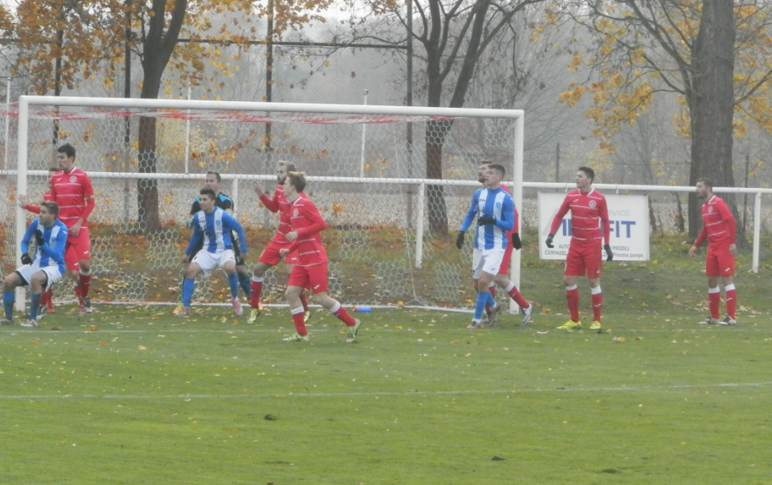
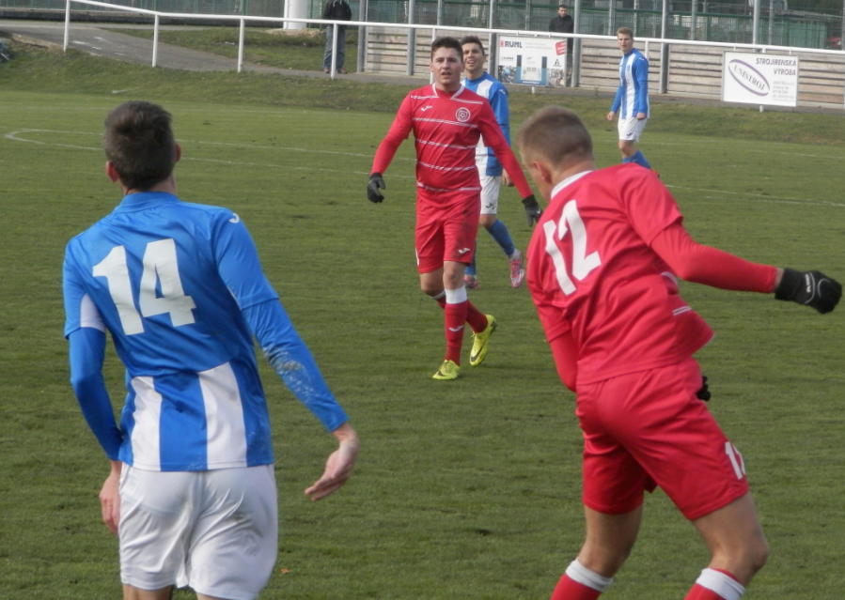
SK Štětí – Mostecký fotbalový klub 5.11.2016
Dole s 12 hráč Štětí Slavoj Tichý, sleduje ho Radek Hrdý
Přečtěte si podzimní výsledky dorostu
I.A třída dorostu Podzim 2016
27.8.2016 | sobota | SK Štětí | volno | 1
4.9.2016 | neděle | SK Velký Šenov / Mikulášovice | SK Štětí | 2 | 4:3 PK
10.9.2016 | sobota | SK Štětí | TJ Košťany / Oldřichov | 3 | 3:4
17.9.2016 | sobota | SK Sokol Brozany | SK Štětí | 4 | 0:2
24.9.2016 | sobota | SK Štětí | SK Březiny z.s. / Jílové | 5 | ODHLÁŠENO ZE SOUTĚŽE
2.10.2016 | neděle | FK Duchcov | SK Štětí | 6 | 3:2 PK
8.10.2016 | sobota | SK Štětí | FK Jiskra Velké Březno | 7 | 5:1
15.10.2016 | sobota | SK PLASTON Šluknov | SK Štětí | 8 | 1:2 PK
22.10.2016 | sobota | SK Štětí | TJ Skorotice | 9 | 5:1
30.10.2016 | neděle | SK Štětí | TJ Spartak Boletice n.L.,z.s. / Modrá | 10 | 3:1
5.11.2016 | sobota | TJ Hvězda Trnovany z.s. / Sobědruhy | SK Štětí | 11 | 0:1
18
31

Slide 19
Pokračování za podzimní dorostenců
Podzim mužstva dospělých dnešním dnem končí
Když se však odehrály 2 kola, tak se ze soutěže odhlásil sdružený tým Březiny /Jílové a to znamenalo, že jsme měli druhý volný víkend v průběhu podzimu. Vraťme se na začátek soutěže. 1. kolo jsme měli volný los a ve 2. jsme zajížděli do dalekého Velkého Šenova. Že náš soupeř bude po podzimu na 1. místě jsme ještě netušili. Z tohoto pohledu je dnes zde získaný bod po penaltovém rozstřelu úspěchem. Doma jsme se poprvé představili 4. září a prohráli s Košťany/Oldřichov 4:3. To je zase pro změnu mužstvo na 2. místě tabulky. Ještě v závěru jsme nad ním vedli 3:2, ale v úplném konci jsme si vítězství nechali vzít. První letošní výhry jsme dosáhli v Brozanech 17. září. Následoval již zmiňovaný volný víkend a opět se jelo ven. Tentokrát do Duchcova a tentokrát jsme na penalty vyhráli. Náladu jsme si vylepšili doma proti Velkému Březnu a vyhráli 5:1. Po 5 zápasech jsme byli na 5. místě. Týden na to, 15. října se jelo do Šluknovského výběžku hrát proti Šluknovu.. Potřetí v sezóně jsme kopali penalty. Podruhé vítězně. Před námi byly 2 domácí utkání. 22. října Skorotice, které jsme porazili 5:1 a 30. října tehdy poslední tým tabulky TJ Spartak Boletice/Modrá. Zápas snímala i kamera KTV Štětí a měli jsme namále. Výhru 3:1 jsme zachraňovali až v úplném konci. Poslední letošní zápas jsme sehráli 5. listopadu. Vyhráli brankou Capa těsně 1:0 v Trnovanech. V posledních 5 utkáních jsme 5x vyhráli, z toho 1x na penalty. V tabulce po skončení podzimu nám patří 3. místo. Před zahájením soutěže jsme mysleli trochu výše, ale s ohledem na skutečnosti popsané v úvodu našeho malého ohlédnutí za skončeným podzimem, to odpovídá realitě. Kluci určitě hráli, jak jen to šlo a patří jim poděkování. Nyní čeká zimní příprava. Přátelské zápasy, turnaj Gazzasport na UT v Mělníku a soustředění ve Sloupu v Čechách. Příprava je zajímavá a bude dobrým základem, abychom na jaře první 2 mužstva tabulky ještě potrápili.
Podzim divizní soutěže dnešním zápasem končí. Zbývá ještě 1 kolo. Pokud se nám podaří zvítězit budeme mít 18 bodů. Do soutěže jsme vstupovali jako jasný vítěz Ústeckého přeboru a obhájce Poháru hejtmana Ústeckého kraje. Kádr velkých změn nedoznal a příležitost zahrát si divizi dostali hráči, kteří se o postup zasloužili. Trenérem zůstal Josef Vinš, funkci vedoucího týmu i nadále vykonává Jiří Havner. Nezměnil se ani masér, kterým je Karel Zavřel. Čeká nás poslední podzimní utkání, ale už dnes se ohlédněme za podzimem a zhodnoťme dosažené úspěchy i neúspěchy. Bodů jsme čekali více. Hodně jsme ztráceli v domácím prostředí. Nedařily se penalty a výkon mužstva nebyl vždy takový jaký jsme si přáli. S nováčkovským elánem jsme se vydali na 1. kolo do Nové Boru a všechny překvapili jasným vítězstvím 3:0. Doma nás čekal jeden z loňských aspirantů na postup Kladno. Vedli jsme 1:0 , ale vedení neudrželi. Na penalty pak prohráli a na podzim ne naposledy. Těžký náklad jsme si naložili 27. srpna v Českém Brodu a domů se vrátili se 7 naloženými góly. Vylepšit náladu jsme chtěli doma 3. září proti rivalovi z Brozan. Vedli jsme 1:0, ale stejně jako proti Kladnu jsme nechali soupeře vyrovnat a opakovala se i prohra na penalty. Ke 3. venkovnímu zápasu jsme zamířili do Úval a bezbrankovou remízu drželi do závěru 1. poločasu. Stačila však jedna chyba a do kabin se šlo s jednobrankovým mankem. Inkasovali jsme i ve 2. části a domů se vraceli s nepořízenou a porážkou 4:1. Po 5. kolech jsme měli 5 bodů a patřila nám 11. příčka v tabulce. 17. září doma čekal dosud neporažený celek Nymburka, kterému od konce loňské sezóny velí Jiří Kabyl a mužstvo má ty nejvyšší ambice. U nás zase až tak zářný výkon nepředvedl, ale ještě hůře na tom byl náš kolektiv, který se herně trápil a nakonec jsme prohráli 2:0.
30
19

Slide 20
Pokračování procházky podzimem mužstva dospělých
Krátké ohlédnutí za dorosteneckým podzimem
V neděli dopoledne 25. září byl na programu zápas 7. kola v Praze na Meteoru. Nedařilo se a prohráli jasně 3:0. Nováčka mužstvo Velvar jsme přivítali 1. října a střelecky se dařilo. Vedli jsme 4:1, soupeř sice ještě zazlobil a 5 minut před koncem snížil na 3:4, ale v závěru dal pojistku Hrdý na 5:3. Následoval těžký protivník Neratovice-Byškovice a nejenom, že jsme přišli o všechny body, ale i Hrdého, který byl ještě v 1. poločase vyloučen, a brankáře Klouba, který zamířil pod sprchy ve 2. poločase. Domácí vedoucí gól dali až v závěru po sporné penaltě. Nabízely se i možnosti k vyrovnání , ale nakonec jsme ještě inkasovali. Po 9. kole jsme byli na 13. místě. Na řadu přišel 15. října doma FC Chomutov. V poločase někteří diváci už odcházeli domů, když jsme prohrávali 2:0. Neskutečný obrat nastal ve 2. poločase, když jsme soupeře zaskočili 4 brankami a vyhráli 4:2. Posíleni výhrou jsme 22. října jeli sehrát zápas 11. kola do Souše. Vyrovnali jsme na 1:1, ale pak začali řádit sudí, k tomu se přidal špatný výkon mužstva a zrodila se prohra 4:1. O týden později nás čekal další venkovní zápas a to na hřišti posledního TJ Sokolu Libiš. Po zlepšeném výkonu ve 2. poločase jsme si domů přivezli zasloužené vítězství 1:0 a to ještě Slanička neproměnil penaltu. Měli jsme 14 bodů a ty značily 11. místo. Před domácím utkáním 5. listopadu proti Mosteckému fotbalovému klubu jsme měli dobře našlápnuto v cestě do vyšších pater tabulky. Na hřišti se ale v prvních 30 minutách odehrával fotbalový festival hostů, kteří vedli už 3:0. Obrovský obrat nastal ještě do konce poločasu. Vyrovnali jsme na 3:3 a ještě byl vyloučen hráč hostů. Ve 2. půli jsme ale propadli a skončilo to jen remízou 4:4. Do třetice jsme doma během podzimu prohráli na penalty. Velká ztráta, která hodně mrzela. No a v posledním utkání před týdnem 12. listopadu jsme změřili síly v Rakovníku s domácím Tatranem. V poločase jsme prohrávali 5:0. Ano, 5:0. Od 20. minuty jsme hráli bez vyloučeného Böhma a výkon mužstva vypadal, že dostaneme desítku. Ve 2. části však nastal velký
Dorostenci hráli v loňské ročníku krajský přebor. Pro letošek už jsme 2 mužstva, jedno mladšího a druhé staršího dorostu, dohromady nedali, a i když možnost hrát kraj byla, tak jsme se museli vydat do I. A třídy. V mužstvu došlo i k další změně a tou byl příchod trenéra Jiřího Ransdorfa seniora, který doplnil tým trenérů Václava Podhorského a Josefa Chaloupeckého. Vedoucím mužstva je Jana Nedomlelová. Před začátkem podzimu se bohužel zúžil hráčský kádr. Hlavní příčinou jsou dlouhodobá zraněn. Jan Balaštík laboroval se zdravotními problémy už loni a ani letos se do hraní nezapojil. Tomáš Mejzr z Rovného byl jedním ze základních kamenů loňské sestavy, ale i on musel Štětí říci „Bohužel“ z důvodu zranění. Když se k těmto dvěma přidal Martin Nedomlel a v průběhu podzimu Filip Podhorský, kteří zdravotně také nejsou fit, tak v kádrů zůstalo 13 hráčů a často museli pomáhat starší žáci. Bránu fotbalu ve Štětí zavřel dorostenec Luboš Sviták. Velká naděje, kdy mnozí věřili , že po skončení dorosteneckého věku má šanci dostat se i do kádru mužstva dospělých, jako kdysi jeho bratr Michal. Odstěhoval se však do Dobříně a pokračovat v partě, se kterou odmalička vyrůstal, už nechtěl. Nyní hraje za dospělé právě v Dobříni III. Třídu a přejeme, aby se mu jak ve fotbalovém, tak i osobním životě dařilo. Ještě jednu věc je třeba zmínit. Do soutěže I.A třídy skupiny B bylo přihlášeno 11 mužstev a pro ně bylo provedeno i rozlosování. Znamenalo to, že každý týden má 1 mužstvo volno.
20
29

Slide 21
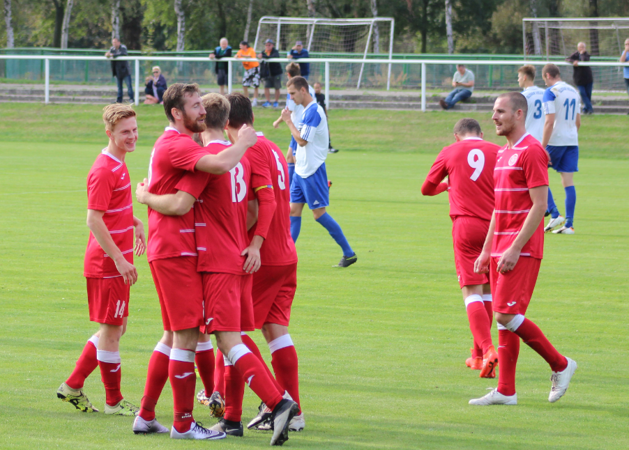
 | I.A třída dorostu 2016/2017 konečná podzimní tabulka
 | 1. | SK Velký Šenov/Mikulášovice | 9 |  | 7 |  | 2 | 0 | 0 | 51:10 | 25
 | 2. | TJ Sokol Košťany/Oldřichov | 9 |  | 8 |  | 0 | 0 | 1 | 57:20 | 24
 | 3. | SK Štětí, z.s. | 9 |  | 5 |  | 2 | 1 | 1 | 25:13 | 20
 | 4. | SK Plaston Šluknov | 9 |  | 6 |  | 0 | 1 | 2 | 44:20 | 19
 | 5. | FK Duchcov | 9 |  | 4 |  | 0 | 1 | 4 | 20:33 | 13
 | 6. | TJ Hvězda Trnovany/Sobědruhy | 9 |  | 3 |  | 0 | 0 | 6 | 20:30 | 9
 | 7. | TJ Spartak Boletice/Modrá | 9 |  | 2 |  | 0 | 1 | 6 | 17:30 | 7
 | 8. | SK Sokol Brozany | 9 |  | 2 |  | 0 | 1 | 6 | 15:33 | 7
 | 9. | FK Jiskra Velké Březno | 9 |  | 2 |  | 0 | 0 | 7 | 14:36 | 6
 | 10. | TJ Skorotice | 9 |  | 1 |  | 1 | 0 | 7 | 18:56 | 5
Pokračování procházky podzimem mužstva dospělých
obrat. I když nás hrálo o jednoho hráče méně, tak jsme soupeře přehráli. Když se k tomu přidal parádní výkon Michovského v brance, tak jsme dokázali snížit na konečných 3:5. Porážka hodně mrzela a protože to bylo se sousedem v tabulce, tak nás stála i drahocenné body. Po 14 zápasech máme 15 bodů a jsme na 13. místě. Nepříjemné postavení v tabulce, která nás v zimě v moc velkém klidu nemůže nechat. 4 jsme vyhrál 3x prohráli na penalty a 7x prohráli. Pohybujeme se v pásmu sestupu a v zimě nezbývá nic jiného než tvrdě potrénovat a připravit se na jarní část soutěže. Co ještě stojí za zmínku je počet červených karet, kterých jsme inkasovali 5. Fauly a zbytečná kritika na adresu rozhodčího nám moc nepomohly. Program zimních přátelských zápasů je již připraven a najdete ho na dalších stánkách zpravodaje.
Výsledky posledního podzimního kola Ústeckého přeboru
5.11.2016 | TJ Hvězda Trnovany/Sobědruhy | SK Štětí | 0:1
5.11.2016 | TJ Sokol Košťany/Oldřichov | FK Duchcov | 9:1
6.11.2016 | SK V. Šenov/Mikulášovice | FK Jiskra V. Březno | 8:1
6.11.2016 | TJ Spartak Boletice n.L./ Modrá | TJ Skorotice | 6:3
28
21

Slide 22
Divize skupina B dospělí podzim 2016
Datum | Den | Čas | Doma | Venku | Kolo | Výsledek
13.8.2016 | sobota | 17:00 | FC Nový Bor | SK Štětí, z.s. | 1 | 0:3
20.8.2016 | sobota | 10:15 | SK Štětí | SK Kladno, a.s. | 2 | 1:2 PK
27.8.2016 | sobota | 17:00 | SK Český Brod | SK Štětí, z.s. | 3 | 7:0
3.9.2016 | sobota | 10:15 | SK Štětí | SK Sokol Brozany | 4 | 1:2 PK
11.9.2016 | neděle | 17:00 | Sportovní klub Úvaly | SK Štětí, z.s. | 5 | 4:1
17.9.2016 | sobota | 10:15 | SK Štětí | SK POLABAN Nymburk | 6 | 0:2
25.9.2016 | neděle | 10:15 | Fotbalový klub Meteor Praha VIII | SK Štětí, z.s. | 7 | 3:0
1.10.2016 | sobota | 10:15 | SK Štětí | TJ Slovan Velvary | 8 | 5:3
8.10.2016 | sobota | 10:15 | FK Neratovice-Byškovice | SK Štětí, z.s. | 9 | 2:0
15.10.2016 | sobota | 10:15 | SK Štětí | FC CHOMUTOV | 10 | 4:2
22.10.2016 | sobota | 15:30 | FK Baník Souš z.s. | SK Štětí, z.s. | 11 | 4:1
29.10.2016 | sobota | 10:15 | TJ Sokol Libiš | SK Štětí, z.s. | 12 | 0:1
5.11.2016 | sobota | 10:15 | SK Štětí | Mostecký fotbalový klub o.p.s. | 13 | 4:5 PK
12.11.2016 | sobota | 14:00 | TJ Tatran Rakovník | SK Štětí, z.s. | 14 | 5:3
19.11.2016 | sobota | 10:15 | SK Štětí | TJ Sokol Hostouň | 15 | 1:2
Dorostenci poslední zápas podzimu zvládli a v tabulce I.A třídy se dostali na 3. místo
TJ Hvězda Trnovany/Oldřichov - SK Štětí
0:1(0:1) 5.11.2016 11.kolo
K zápasu jsme odjížděli s vědomím, že pokud vyhrajeme, tak budeme přezimovat na 3. místě tabulky. Branek v tomto souboji moc nepadlo. Vlastně jenom jedna. V 17. minutě ji vstřelil Cap, a jak bylo v úvodu poznamenáno, tak měla cenu zlata.
Sestava: M.Svoboda-Vála, Beruška, Jakl, Možný, Feko,
Moučka, K.Horváth, Fulín, Cap, Judytka, Ladič, Jakub
Pilař
Trenér: J.Ransdorf, V.Podhorský Vedoucí: J.Nedomlelová
Rozhodčí: I.Kuriljak-A.Pichner(laik), J.Chaloupecký(laik)
22
27

Slide 23
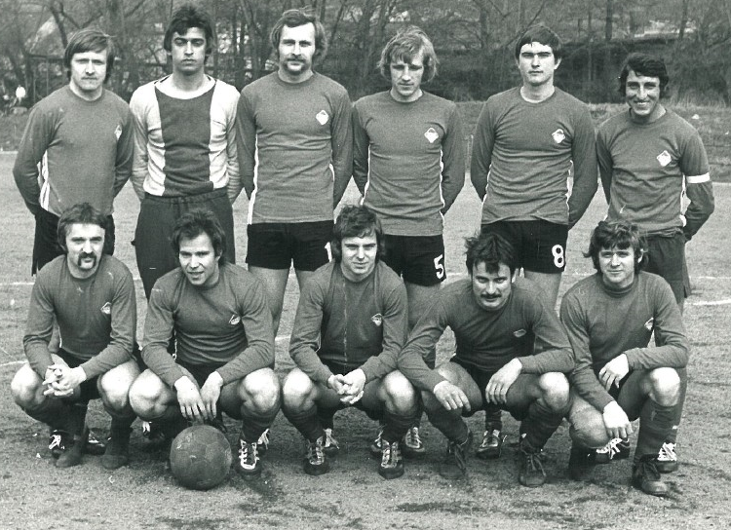
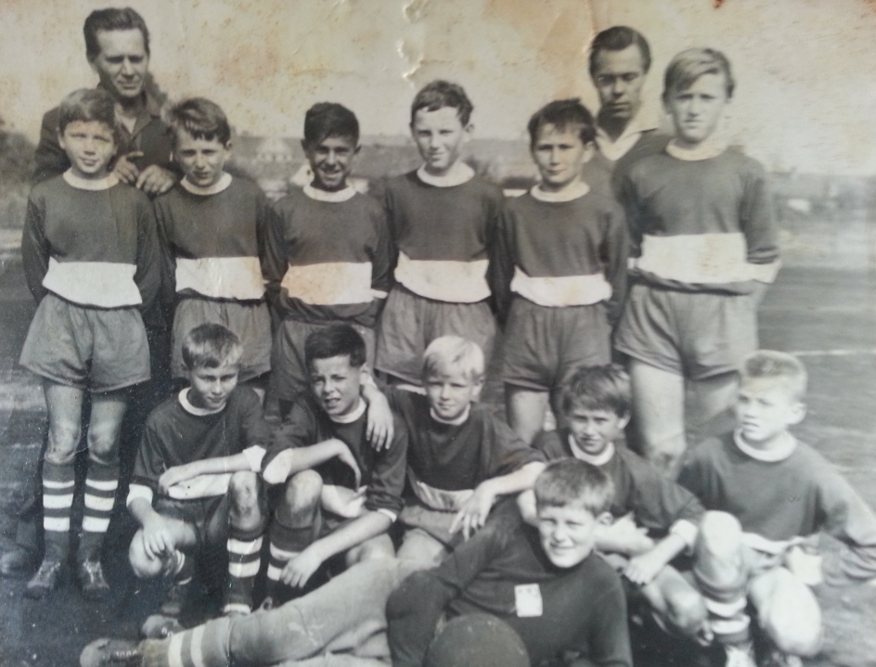
Vytáhli jsme z archivu
Hráčská statistika mužstva dospělých
Pořadí | Hráč | Počet zápasů ve kterých se hráč objevil v sestavě | Počet branek | Žluté Karty | Červené karty
1 | Rudolf Slanička | 14 | 6 | 6 | 0
2 | Jiří Böhm | 7 | 4 | 5 | 1
3 | Radek Hrdý | 13 | 3 | 6 | 1
4 | Lukáš Stejskal | 12 | 3 | 1 | 0
5 | Vladimír Kucler | 14 | 2 | 3 | 0
6 | Tomáš Belák | 14 | 2 | 7 | 0
7 | Jiří Vokoun | 12 | 1 | 0 | 0
8 | Jiří Ransdorf | 9 | 1 | 0 | 0
9 | Jiří Šimral | 14 | 0 | 2 | 0
10 | Slavoj Tichý | 14 | 0 | 2 | 0
11 | David Mencl | 12 | 0 | 2 | 0
12 | Jiří Vacek | 12 | 0 | 4 | 0
13 | Milan Čámský | 11 | 0 | 3 | 0
14 | Václav Michovský | 8 | 0 | 0 | 0
15 | Lukáš Kloub | 6 | 0 | 0 | 1
16 | Vladimír Poráč | 6 | 0 | 1 | 0
17 | Marek Malák | 6 | 0 | 4 | 2
18 | Lukáš Lelek | 5 | 0 | 0 | 0
19 | Michal Šmidrkal | 1 | 0 | 0 | 0
20 | Dominik Beruška | 1 | 0 | 0 | 0
21 | Robert Feko | 1 | 0 | 0 | 0
22 | Darek Doležal | 5 | 0 | 0 | 0
26
23

Slide 24
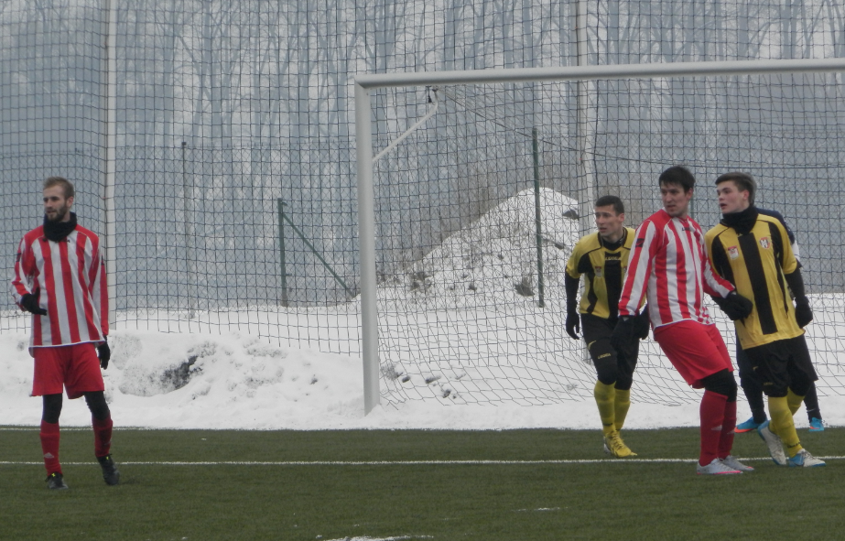
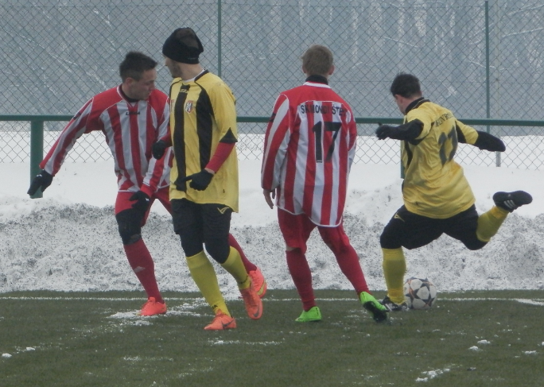
Z archivu
Mužstvo dospělých zahajuje zimní přípravu 9.ledna 2017 na umělé trávě ve Štětí
Datum | Den | Čas | Kde | Soupeř
9.1.2017 | pondělí | 18:00 | UT Štětí | 1. trénink
21.1.2017 | sobota | 14:00 | UT Česká Lípa | Skalice
28.1.2016 | sobota | 11:00 | UT Česká Lípa | Arsenál Česká Lípa
4.2.2017 | sobota | 15:00 | UT Brozany | FK Litoměřicko B
11.2.2017 | sobota | 13:00 | UT Mělník | FC Mělník
18.2.2017 | sobota | 15:00 | UT Česká Lípa | Chrastava
25.2.2017 | sobota | 14:00 | UT Krupka | Krupka
4.3.2017 | sobota | ? | Štětí | TJ Doksy
11.3.2017 | sobota | 10:15 | Doma-mistrovský zápas | FC Jiskra Nový Bor
24
25

